Slide 1



Ski school management system
C# Developer. Professional

Slide 2


Меня хорошо видно
& слышно?

Slide 3
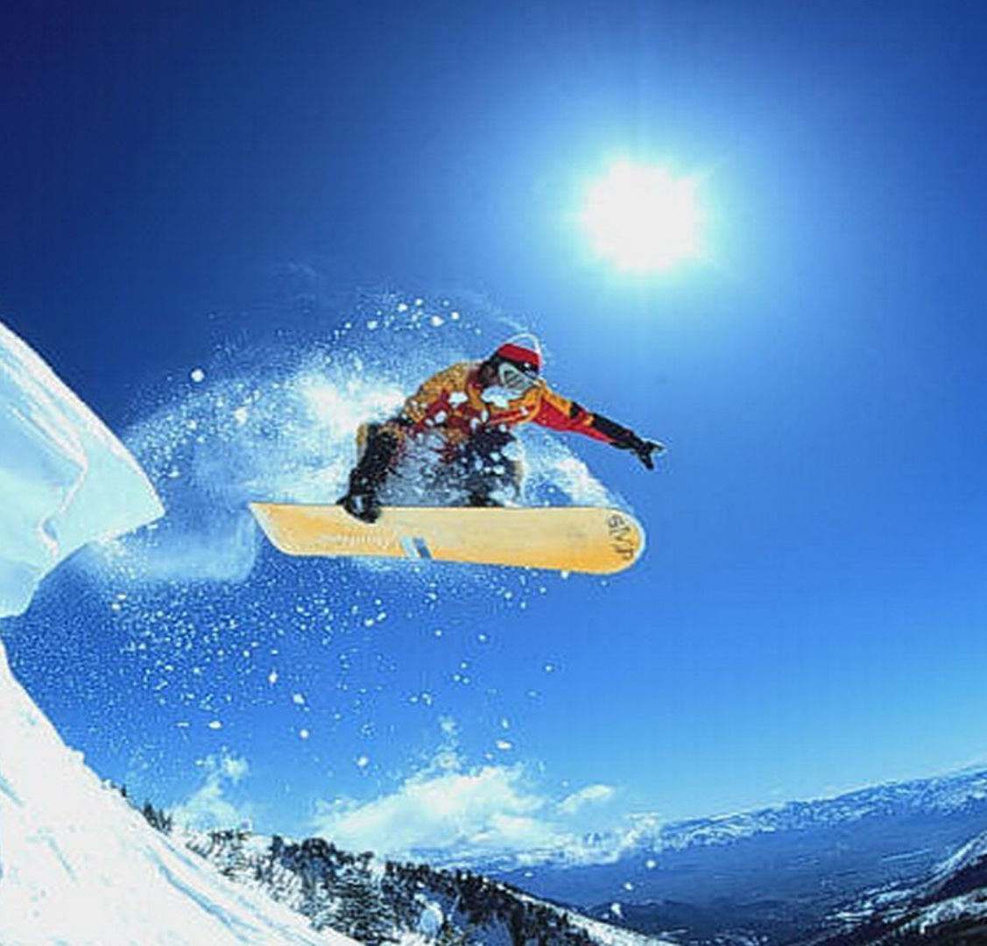
Защита проекта
Тема: ski school management system
Группа: C#-2024-09 Команда: 2
Участники:
- Александр Ефимцев
- Ганиева Гузель
- Татьяна Басаргина
- Тузов Максим
- Виктория Журавлева
Ментор: Олег Голенищев
Репозиторий: https://github.com/otus-csharp-pro-sep2024-team2/SnowPro

Slide 4
План защиты
Цель и задачи проекта
Какие технологии использовались
Что получилось
Выводы
Вопросы и рекомендации

Slide 5
Цель и задачи проекта
Цель проекта: разработать веб-систему для автоматизации записи учеников на занятия в горнолыжную школу, а также управления расписанием, профилями клиентов (учеников) и инструкторов администрацией.
1. | Реализовать систему аутентификации и авторизации
2. | Разработать сервис записи на занятия
3. | Создать CRUD-интерфейсы для управления данными (профили клиентов, инструкторов)
4. | Разработать сервис управления расписанием
5. | Разработать сервис отправки уведомлений
6. | Протестировать и развернуть систему

Slide 6
Какие технологии использовались
1. | ASP.NET Core
2. | Entity Framework Core
3. | PostgreSQL
4. | RabbitMQ
5. | Docker
6. | React
Notes:
Перечислите технологии/ПО/подходы, которые вы использовали в проекте и почему. Какое у вас сложилось впечатление о них?

Slide 7


Что получилось
Проект реализован на основе микросервисной архитектуры:
Сервис авторизации/аутентификации
Сервис уведомлений
Сервис занятий
Сервис профилей
Сервис расписания
Сервис управления отзывами
Media сервис
Сервис абонементов/подписки
Сервис управления и мониторинга информации о горнолыжных склонах
База данных
Асинхронность
Многопоточность (примитивы синхронизации: Lock)
Шаблоны проектирования:
Dependency Injection
Repository
Unit of work
Event Sourcing
Observer
Command
Mapper
Взаимодействие микросервисов через RabbitMQ
Веб-приложение на React

Slide 8
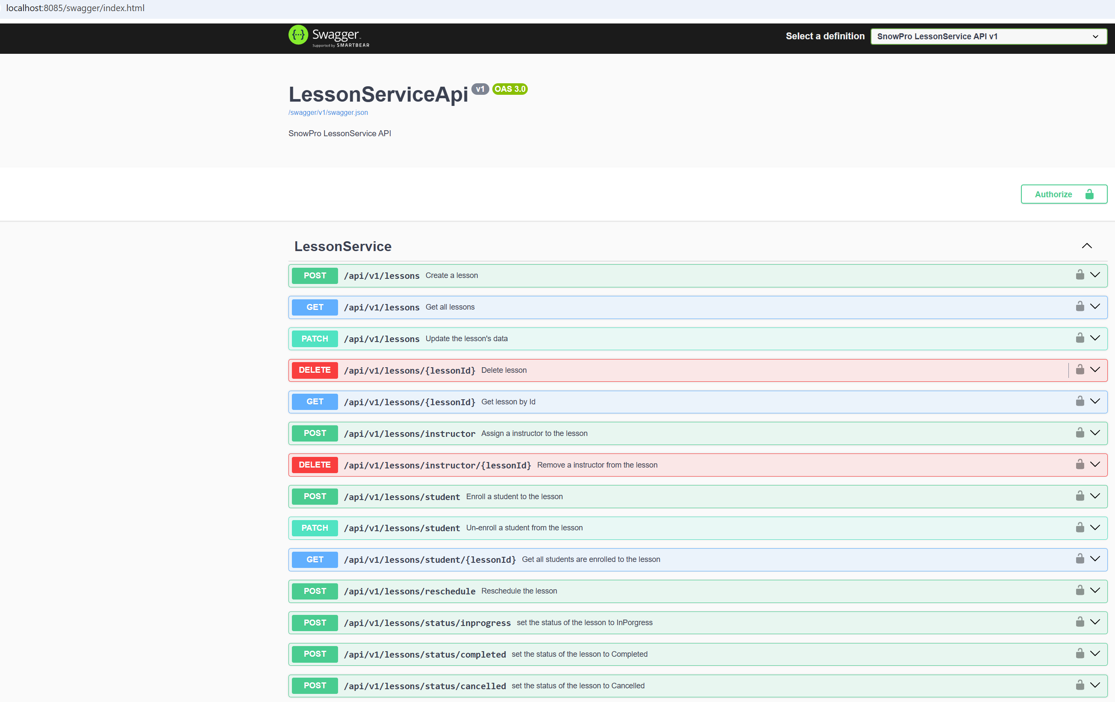
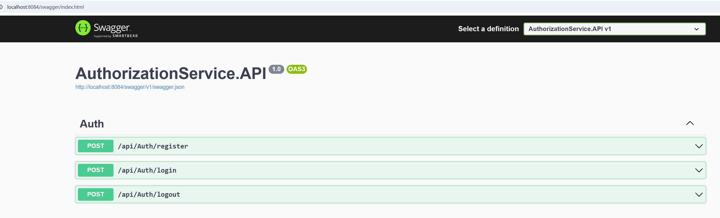
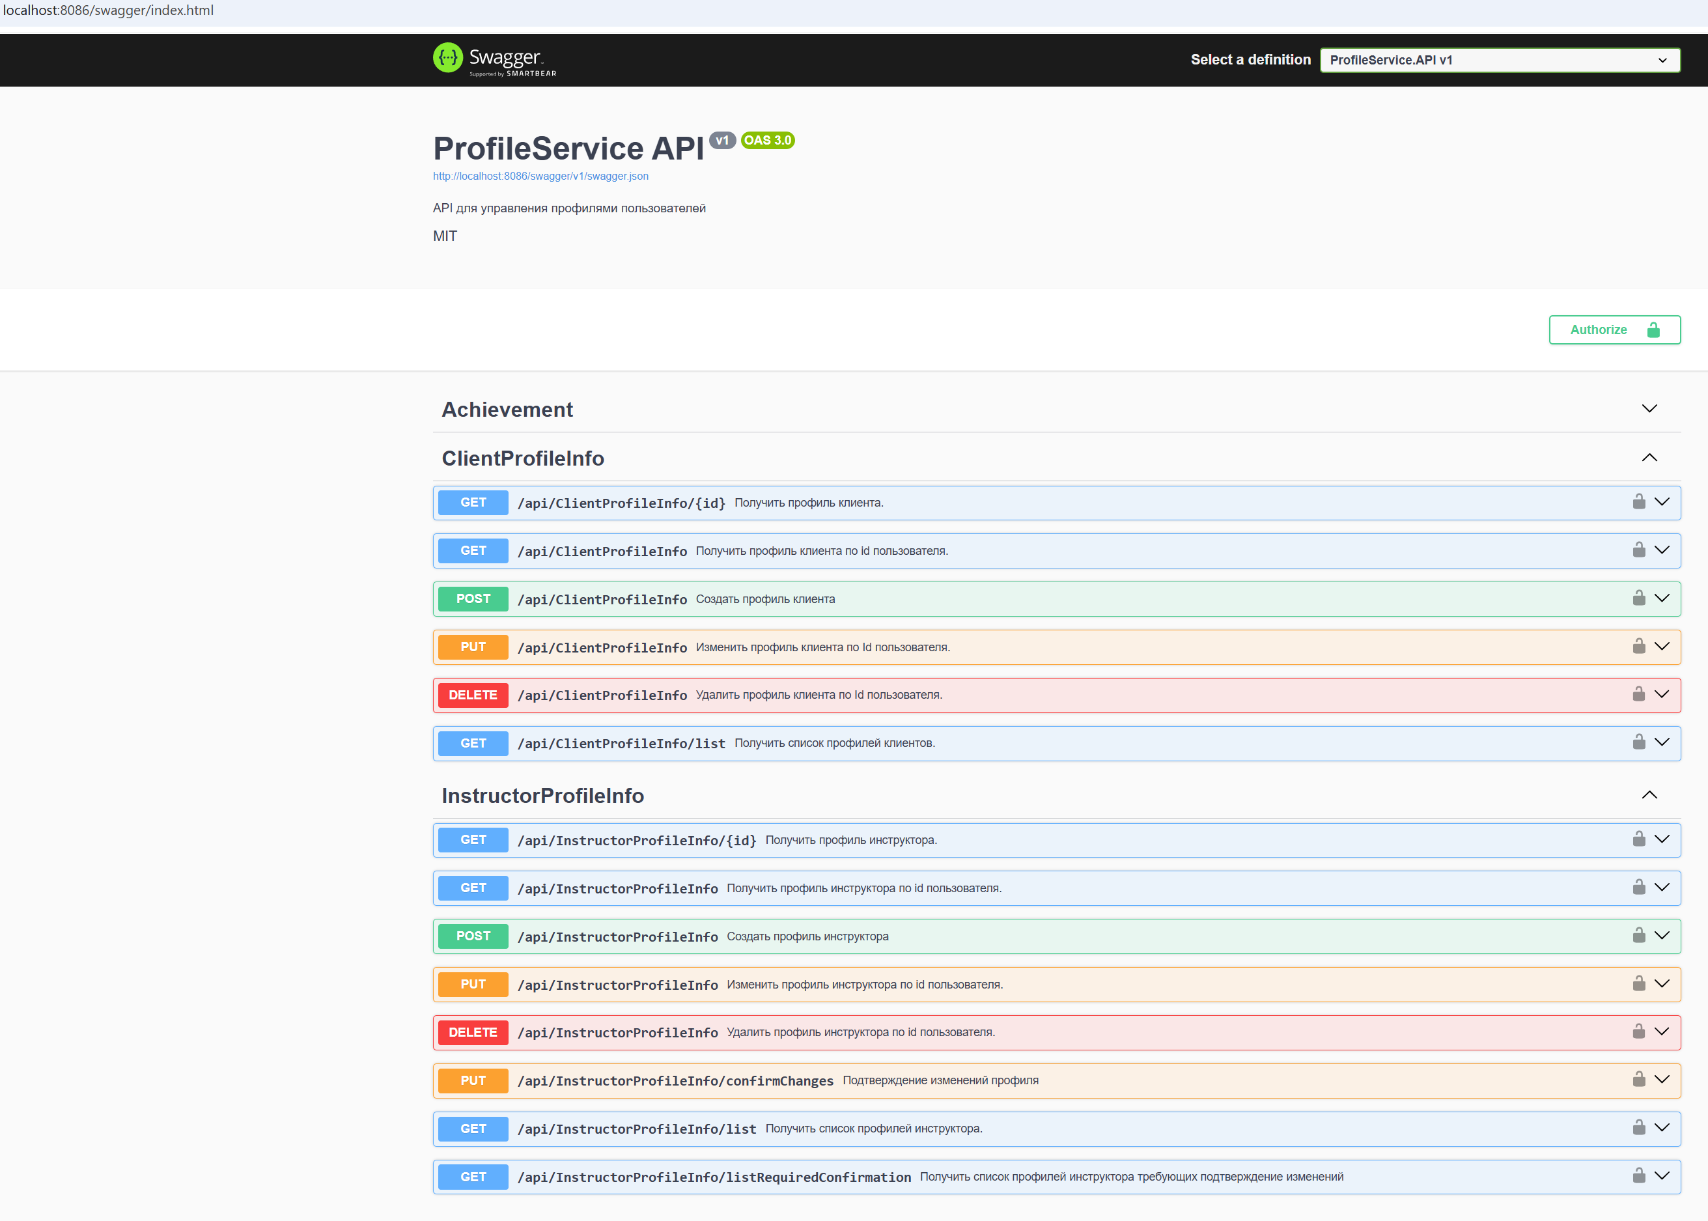
Что получилось

Slide 9
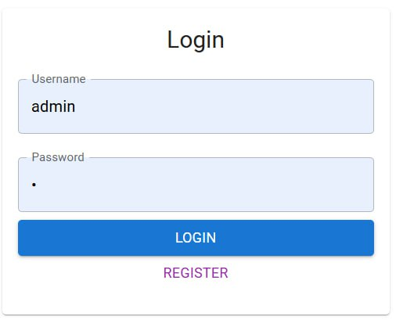
Сервис авторизации/аутентификации
1. | Регистрация пользователя (Admin / Client / Instructor)
2. | Аутентификации пользователя
3. | Logout пользователя

Slide 10
Сервис профилей
1. | Управление профилем инструктора
2. | Управление профилем клиента
3. | Управление достижениями инструктора (участия в соревнованиях, спортивные разряды и т.д.)
4. | Управление уровнями подготовки (начинающий, средний, продвинутый, эксперт)
5. | Управление должностями (инструктор, старший инструктор)
6. | Управление типами спортивного оборудования (лыжи, сноуборд)

Slide 11
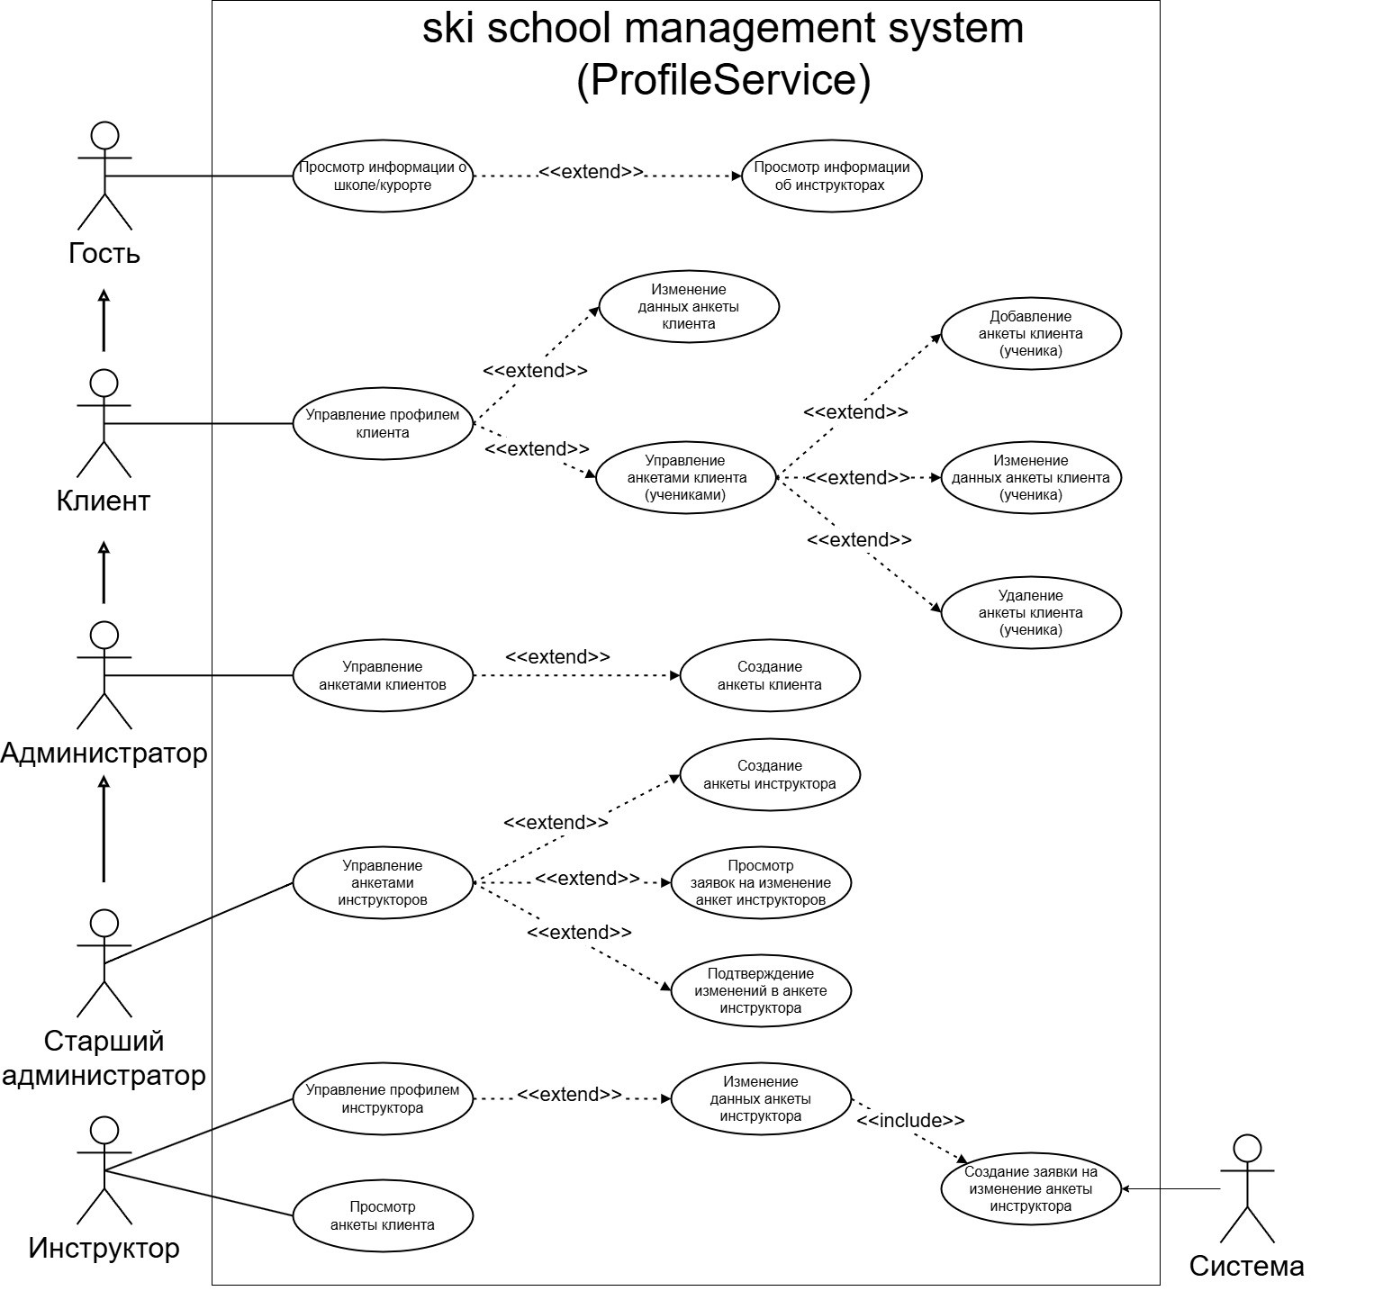
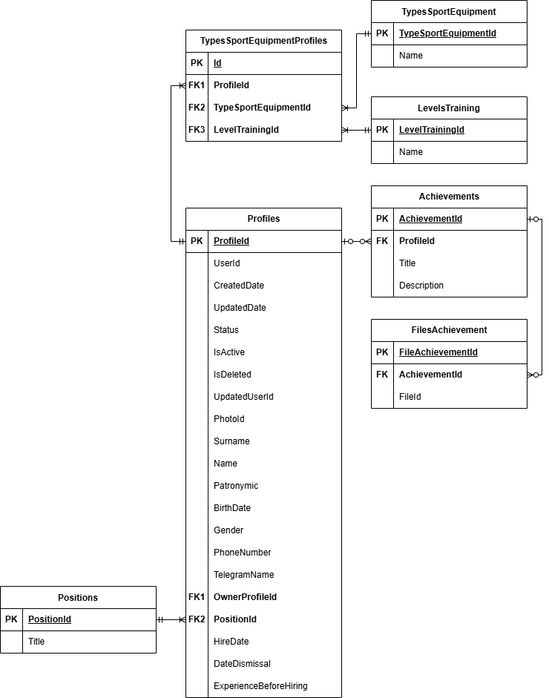
Диаграммы сервиса профилей

Slide 12
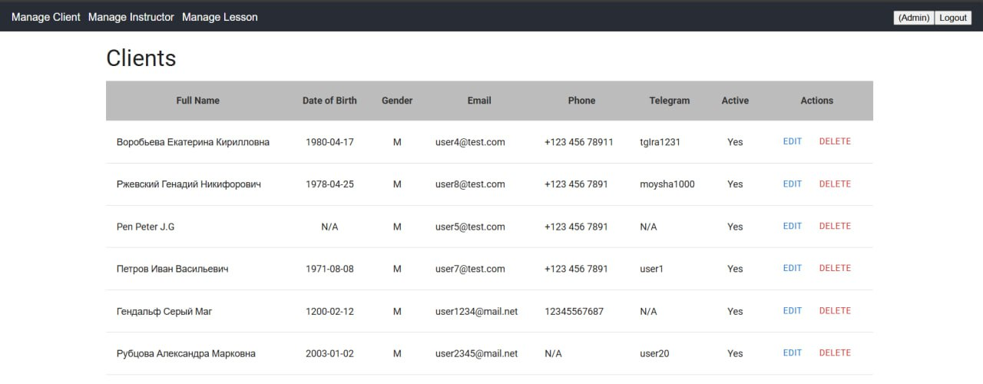
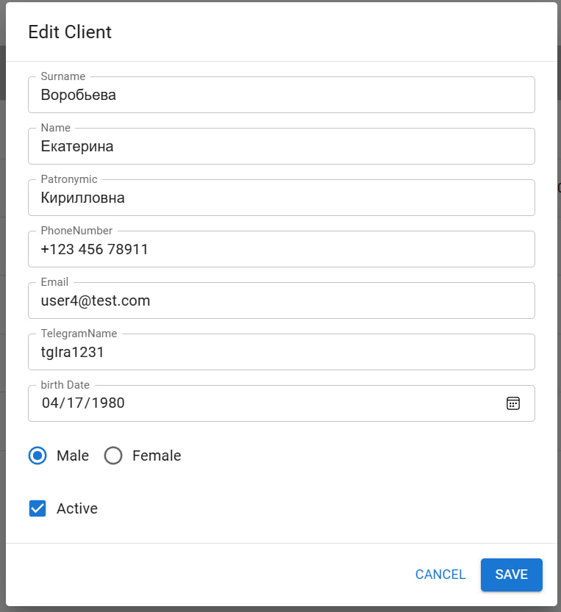
Управление профилем клиента

Slide 13
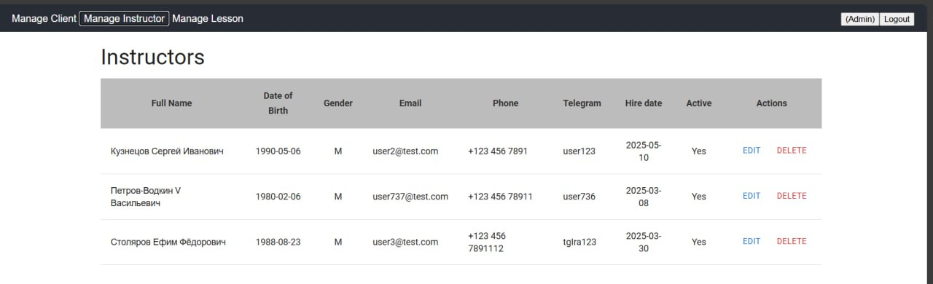
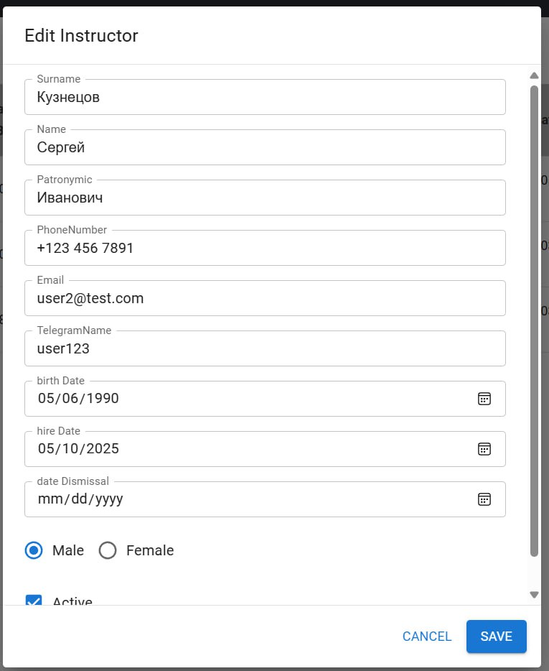
Управление профилем инструктора

Slide 14
Сервис занятий
1. | Управление занятием (CRUD)
2. | Назначение / снятие инструктора
3. | Назначение / снятие студента
4. | Изменение статуса занятия
5. | Перенос занятия

Slide 15
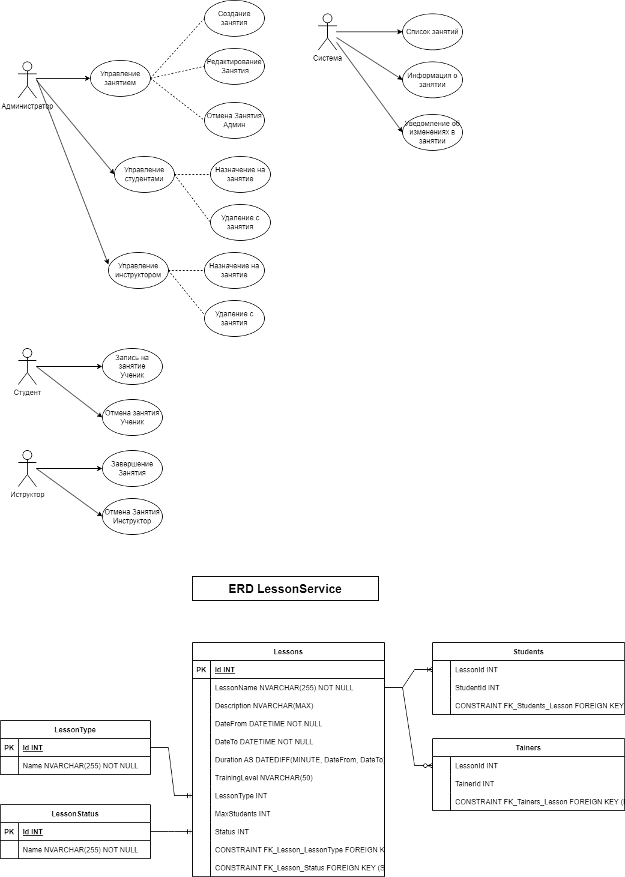
Диаграммы сервиса занятий

Slide 16
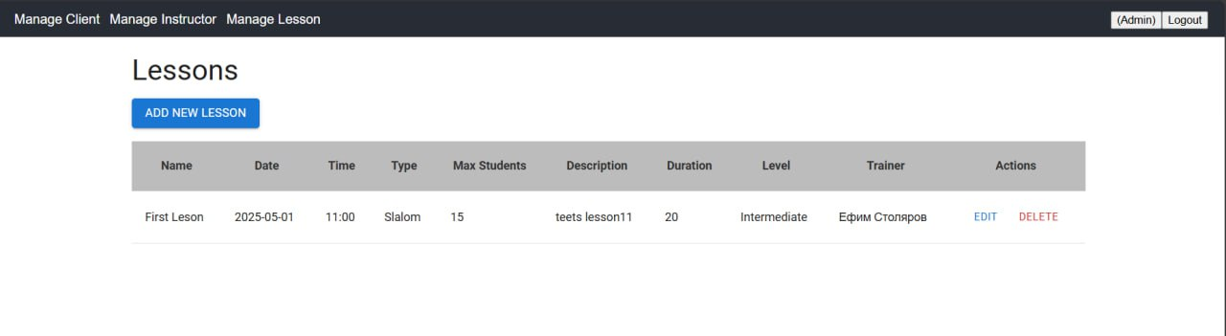
Управление занятием

Slide 17
Сервис уведомлений
1. | Получает сообщение от сервисов по AMQP (через RabbitMQ): о регистрации нового пользователя об изменении данных существующего об изменении в занятиях
2. | Формирует уведомление и отправляет в соответствующий сервис доставки по AMQP (через RabbitMQ) EmailSender TelegramSender SmsSender
3. | Cервис доставки передаёт сообщение пользователю

Slide 18
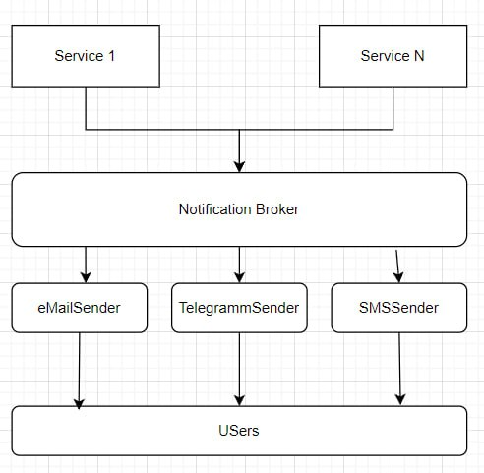
Сервис уведомлений

Slide 19
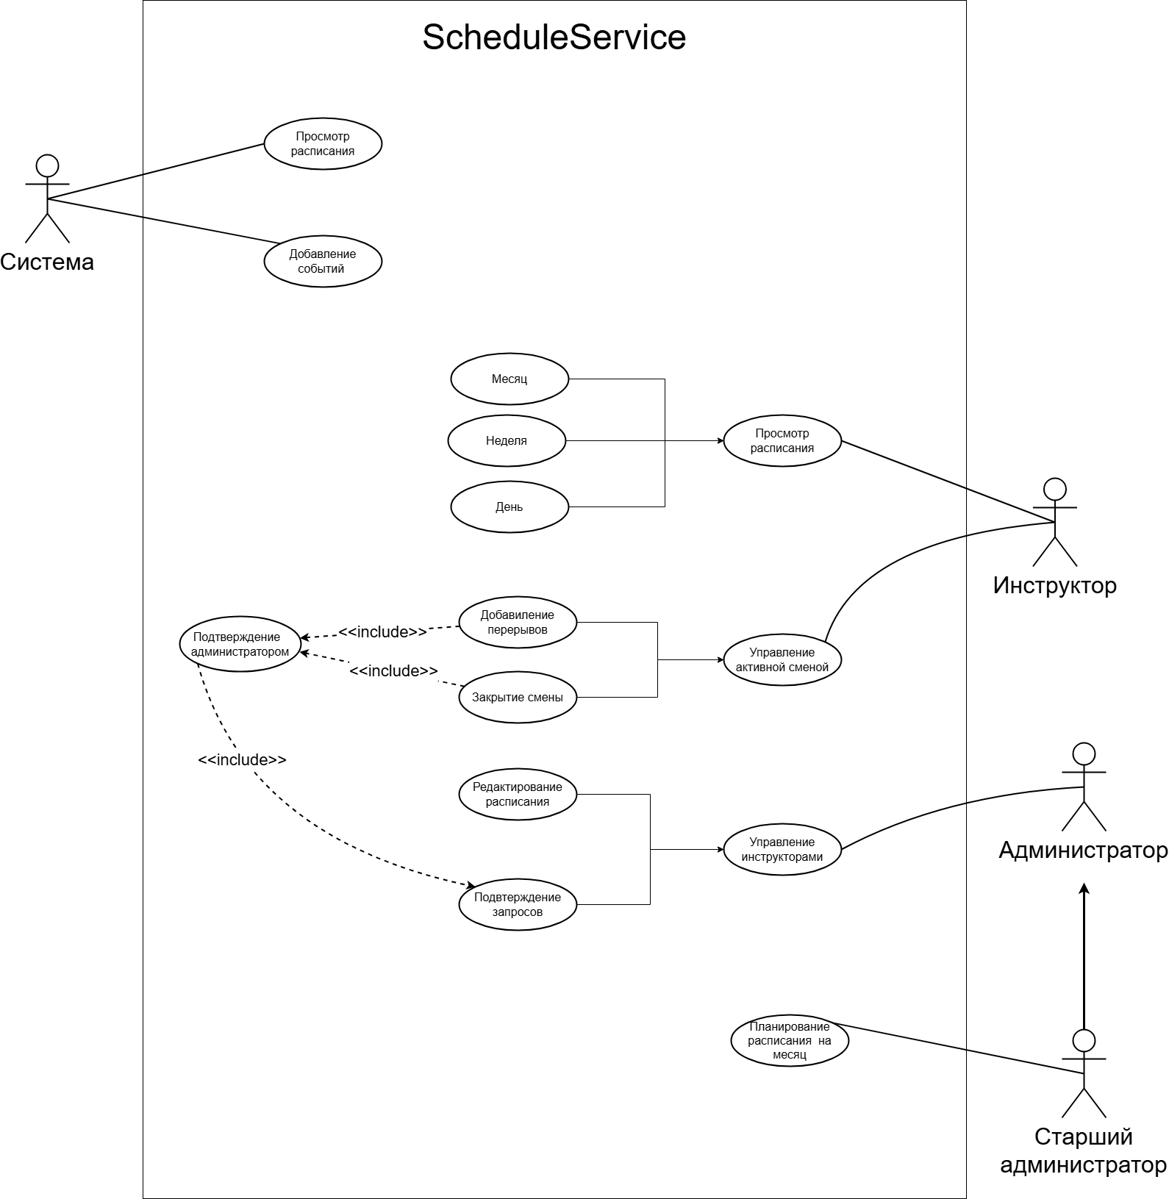
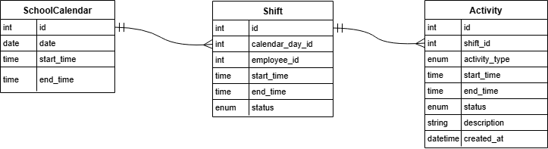
Диаграммы сервиса расписания

Slide 20
Демонстрация

Slide 21



Выводы
 | Реализовали MVP
 | Прокачали навыки работы в команде
 | Возможные доработки: расширение функционала, доработка frontend-а, покрыть приложение Unit тестами
Notes:
Оцените работу над проектом и ответьте на вопросы:
У вас получилось достичь цели и выполнить все задачи?
Что далось легко, а с чем возникли трудности?
Сколько времени занял проект?
Насколько полезным оказался для вас проект от 1 до 10?
1 = я не научился ничему новому
10 = очень полезно, я получил новый опыт
Остались ли у вас вопросы по проекту?
Как вы планируете развиваться дальше?

Slide 22
Вопросы и рекомендации
+
–
если есть вопросы
если вопросов нет
Notes:
Ответьте на вопросы одногруппников и преподавателей и получите обратную связь на свою работу

Slide 23

Спасибо за внимание!

